Slide 1
Metodologia da Pesquisa Científica
Luiz Marcos Garcia Gonçalves
PPgEEC - UFRN

Slide 2
Fluxograma da pesquisa científica (Castro)
Toda pesquisa de certa magnitude tem que passar por uma fase preparatória de planejamento.
A própria necessidade de sua realização deve ser obrigatoriamente posta em questão.
Devem estabelecer-se certas diretrizes de ação e fixar-se uma estratégica global.
Certas decisões cruciais deverão ser colocadas em primeiro plano, embora a vitalidade da pesquisa dependa de um certo grau de flexibilidade que se deve manter.

Slide 3
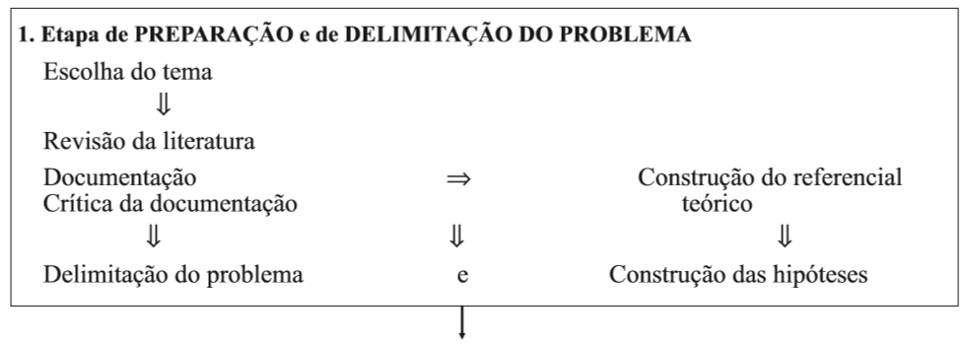
Fluxograma da pesquisa científica

Slide 4
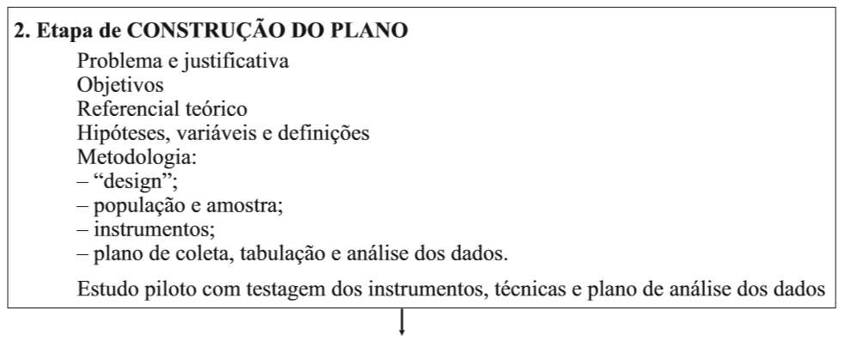
Fluxograma da pesquisa científica

Slide 5
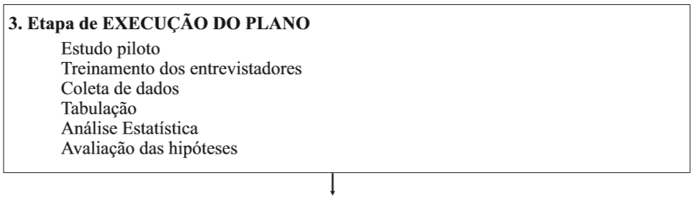
Fluxograma da pesquisa científica

Slide 6
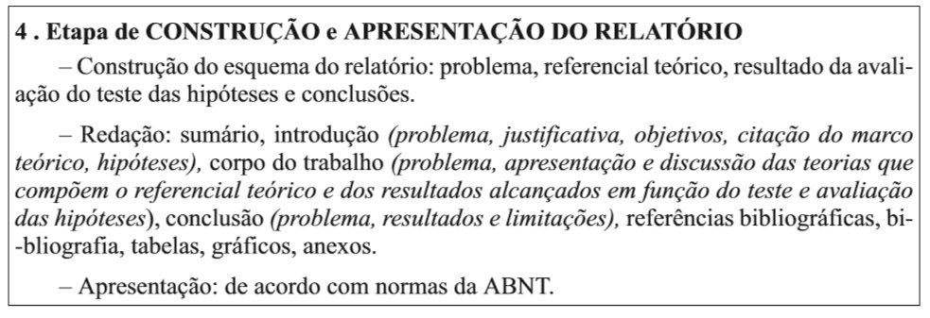
Fluxograma da pesquisa científica

Slide 7
Etapa preparatória
O objetivo fundamental dessa etapa é o investigador definir o problema que irá investigar.
A identificação e delimitação do problema não ocorre de uma forma mecânica e instantânea, ela requer que, concomitantemente, seja executada em conjunto com a revisão da literatura, construção do referencial teórico e das hipóteses.

Slide 8
Etapa preparatória
É nessa etapa, em geral, que se apresentam as principais dificuldades para o investigador:
1) Escolha do tema
2) Delimitação do problema
3) Revisão da literatura
4) Construção do marco teórico
5) Construção das hipóteses.

Slide 9
Escolha de tema
A simples escolha de um tema deixa o campo da investigação muito amplo e muito vago, fatores a serem observados na escolha:
1) o tema deve responder aos interesses de quem investiga;
2) qualificação intelectual de quem investiga;
3) existência de fontes de consulta que estejam ao alcance do pesquisador
Obs: deve ser feito um levantamento minucioso das publicações que existem sobre o tema consultando periódicos, teses, dissertações, etc (abstracts, Latex: Bibtex)

Slide 10
Pausa
Escolher e escrever o seu tema de trabalho
Este tema será usado a partir de agora na disciplina
O artigo final a ser submetido ao nosso evento (WMPC) será no tema em questão

Slide 11
Levantamento das publicações
Uma boa técnica para localizar as fontes é ir na bibliografia utilizada por autores que versem sobre o tema;
Consultar os portais de periódicos (CAPES, Elsevier, IEEE-Xplore, ACM, Web of Science, etc);
Consultar jornais e revistas;
Consultar seu orientador ou outro especialista que saiba do assunto;
Consultar a cartomante ou o guia espiritual☺.

Slide 12
Delimitação do problema
Um problema está bem delimitado quando, através de perguntas pertinentes, especifica com clareza as diversas dúvidas. O problema é a dificuldade sem solução que deve ser respondida, expresso em forma de enunciado interrogativo que contém no mínimo a relação entre duas variáveis.
Se não manifestar essa relação, é sinal que ele ainda não está suficientemente claro para a investigação.

Slide 13
Pausa
Formular o seu problema, dentro do tema escolhido
Em forma de pergunta
Especificando o problema de modo claro

Slide 14
Revisão da literatura
Finalidade é aumentar o acervo de informações e de conhecimentos do investigador com as contribuições teóricas já produzidas pela ciência para que, sustentando-se em alicerces de conhecimentos mais sólidos, possa tratar o seu objeto de investigação de forma mais segura.

Slide 15
Revisão da literatura
Deve-se conhecer as contribuições relevantes já existentes ou arrisca-se a perder tempo buscando soluções que talvez outros já tenham encontrado, ou percorrer caminhos já trilhados com insucesso.
A revisão da literatura provoca um abrir de horizontes, habilitando o investigador para a análise do seu problema.
A revisão da literatura contém os resultados de pesquisas já efetuadas, apontando as variáveis que podem estar presentes em um determinado fenômeno, bem como a explicação e a definição dos construtos constantes nas variáveis que fazem parte do problema investigado.

Slide 16
Revisão da literatura
A revisão da literatura é feita buscando-se nas fontes primárias e na bibliografia secundária, relatos de resultados das pesquisas efetuadas, as informações relevantes que foram produzidas e que têm relação com o problema investigado.
Essas fontes de consulta podem ser obras publicadas, livros, monografias, periódicos especializados e documentos e registros existentes em institutos de pesquisa.

Slide 17
Revisão da literatura
A revisão da literatura qualifica e capacita o investigador, fornecendo-lhe a base teórica disponível na ciência para que possa perceber, à luz das teorias, os diferentes aspectos presentes no problema investigado!
O objetivo é acumular e organizar as ideias relevantes já produzidas na ciência, registrando-as de forma sistemática para que seja mais fácil o seu uso posterior como referências bibliográficas das citações (anotar todos os dados bibliográficos completos da fonte - bibtex).

Slide 18
Levantamento das publicações
Portal de periódicos da CAPES
http://www.periodicos.capes.gov.br/
Web of Science
http://www.webofknowledge.com/
Scopus
scopus.com
http://www.elsevier.com/online-tools/scopus/support-and-training
Bancos de teses e dissertações
http://bancodeteses.capes.gov.br/
Scielo
http://www.scielo.org/php/index.php
Banco de Teses Zilla Mammed (UFRN)
Google Academico
Em ultimo caso, pois geralmente apresenta muiiitas referências

Slide 19
Construção do marco teórico
Criticar e estabelecer o confronto entre as ideias consideradas relevantes examinando a sua consistência, o seu nível de coerência interna e externa e comparando-as entre si.
Notar os pontos positivos e negativos nas teorias analisadas, inter-relacionando-as umas com as outras.
Não esquecer que a crítica tem sempre em vista o problema investigado.

Slide 20
Construção do marco teórico
É a crítica que seleciona o acervo de ideias trabalhadas para a montagem posterior do quadro de referências teóricas.
Após a crítica se inicia a ordenação das ideias coletadas, tendo em vista o problema investigado, os objetivos da investigação, as teorias relevantes que o abordam com seus pontos positivos e negativos e as hipóteses propostas pelo autor.

Slide 21
Construção do marco teórico
Fase da construção, montagem e exposição do quadro de referência teórica que será utilizado para a delimitação e a análise do problema abordado.
Sustentação das hipóteses sugeridas e construção das definições que traduzem os conceitos abstratos das variáveis em seus correspondentes empíricos observáveis.
Envolve um período em que se exige reflexão, crítica e poder criativo, para se examinar e ponderar as colocações dos diferentes autores consultados, comparando-as e ordenando-as tendo em vista a explicação do problema.

Slide 22
Fechando o marco teórico
Se a pesquisa for bibliográfica, após análise gradativa, constrói-se o quadro de referência teórica que sustenta as conclusões e se está, então, apto a construir o plano do relatório da pesquisa e redigi-la (não é o nosso caso☺).
Se a pesquisa for ou experimental ou descritiva (nosso caso☺), a fase seguinte é a explicitação de hipóteses, o estabelecimento das variáveis e suas definições empíricas e a realização de implementações e experimentos para comprovar a hipótese empiricamente.

Slide 23
HIPÓTESE
A hipótese é um enunciado geral de relações entre variáveis (fatos, fenômenos):
a) formulado como solução provisória para um determinado problema;
b) apresentando caráter ou explicativo ou preditivo;
c) compatível com o conhecimento científico (coerência externa) e revelando consistência lógica (coerência interna);
d) sendo passível de verificação empírica em suas consequências.

Slide 24
HIPÓTESE
A hipótese constitui-se em uma suposta, provável e provisória resposta a um problema, cuja adequação (ou comprovação que é a sua sustentabilidade ou validez) será verificada através da pesquisa;
Constitui-se em uma frase afirmativa, não é uma pergunta;

Slide 25
HIPÓTESE
É, sem dúvida, a parte mais importante de uma tese (ou dissertação); junto com a sua verificação formal.
Exemplos:
“É possível melhorar o aprendizado de crianças cegas através do uso da Robótica Educacional” (tese de Renata Pitta Barros); ou
“É possível incluir crianças socialmente através do uso da Robótica Educacional” (mais para a área da Educação?).
“A tensão pode ser estabilizada e os transientes suavizados em uma rede elétrica usando a transformada Wavelet.”
Formular a hipótese remete a entender o que é e como formular o problema de pesquisa.

Slide 26
Pausa☺
Formular a hipótese do seu trabalho de pesquisa em uma única frase.
Hipótese:

Slide 27
Tema e Problema (Marconi e Lakatos)
O tema de uma pesquisa é o assunto que se deseja provar ou desenvolver:
"é uma dificuldade, ainda sem solução, que é mister determinar com precisão, para intentar, em seguida, seu exame, avaliação crítica e solução" (Asti Vera).
Determinar com precisão significa enunciar um problema, isto é, determinar o objetivo central da indagação.

Slide 28
Tema e Problema (Marconi e Lakatos)
Assim, enquanto o tema de uma pesquisa é uma proposição até certo ponto abrangente, a formulação do problema é mais específica:
indica exatamente qual a dificuldade que se pretende resolver.

Slide 29
Formulação do problema (Rudio)
“Formular o problema consiste em dizer, de maneira explícita, clara, compreensível e operacional, qual a dificuldade com a qual nos defrontamos e que pretendemos resolver, limitando o seu campo e apresentando suas características.
O objetivo da formulação do problema da pesquisa é torná-lo individualizado, específico, inconfundível"

Slide 30
Formulação do problema
Exemplo 1:
Tema: Inclusão social e aprendizado de estudantes cegos
Problema: Como a Robótica Educacional pode ser usada para facilitar a inclusão e aprendizado de alunos cegos em sala de aula?
Exemplo 2:
Tema: Construção de mosaicos 3D de ambientes usando kinect e descritores SURF
Problema: Fechar uma poligonal visual constituída de várias tomadas de imagens, de forma que as coordenadas da posição de tomada do primeiro e o ultimo quadros (exatamente a mesma, posição e orientação) calculadas pelo sistema, sejam iguais (vai diferir certamente).

Slide 31
Formulação do problema
Exemplo:
Tema: Estabilização de tensão e suavização de transientes em redes elétricas.
Como fazer para aplicar a transformada Wavelet para estabilizar a tensão e suavizar os transientes em uma rede elétrica?

Slide 32
Pausa☺
Reformular o seu tema e o seu problema de pesquisa, cada um deles em uma única frase.
Tema:
Problema:

Slide 33
Validade Científica do Problema
a) Pode o problema ser enunciado em forma de pergunta?
b) Corresponde a interesses pessoais, sociais e científicos, isto é, de conteúdo e metodológicos? Estes interesses estão harmonizados?
c) Constitui-se o problema em questão científica, ou seja, relaciona entre si pelo menos dois fenômenos (fatos, variáveis)?
d) Pode ser objeto de investigação sistemática, controlada e crítica?
e) Pode ser empiricamente verificado em suas consequências?
(Schrader)

Slide 34
Melhorando a hipótese
Uma vez formulado o problema, com a certeza de ser cientificamente válido, propõe-se uma resposta "suposta, provável e provisória", isto é, uma hipótese.
Ambos, problemas e hipóteses, são enunciados de relações entre variáveis (fatos, fenômenos);
a diferença reside em que o problema constitui sentença interrogativa e a hipótese, sentença afirmativa mais detalhada.

Slide 35
Problemas e hipóteses melhorados
Exemplos:
Problema: Como usar a Robótica Educacional para facilitar a inclusão e aprendizado de alunos cegos em sala de aula?
Hipótese: É possível melhorar a inclusão social e o aprendizado de crianças cegas através do uso da Robótica Educacional usando o trabalho em grupo.
Problema: Como fazer para aplicar a transformada Wavelet para estabilizar a tensão e suavizar os transientes em uma rede elétrica?
Hipótese: A tensão pode ser estabilizada e os transientes suavizados em uma rede elétrica usando a transformada Wavelet com bases laplacianas ortonormalizadas.

Slide 36
Pausa
Melhorar o tema, a hipótese, e o problema de pesquisa formalizado.
Tema:
Hipótese:
Problema:

Slide 37
Formulação de Hipóteses
Há várias maneiras de formular hipóteses, mas a mais comum é "Se x, então y", onde x e y são variáveis ligadas entre si pelas palavras "se" e "então".
Podemos considerar que todo enunciado que tome a forma de "Se x, então y" é uma hipótese
condição suficiente, mas não necessária, já que muitas hipóteses, em vez de expressas de forma condicional, o são de maneira categórica (embora sejam equivalentes à forma condicional e nela traduzíveis).

Slide 38
Formulação de hipótese
Exemplos:
Hipótese: “A água ferve a 100 graus Celsius”.
Hipótese: “Se a água for aquecida até atingir a temperatura de 100 graus Celsius, então ela entra em ebulição (ferve)”.

Slide 39
Requisitos para formular hipóteses (Bunge)
1) A hipótese deve ser formalmente correta e não se apresentar "vazia" semanticamente;
2)A hipótese deve estar fundamentada, até certo ponto, em conhecimento anterior;
caso contrário, volta a imperar o pressuposto já indicado de que deve ser compatível, sendo completamente nova em matéria de conteúdo, com o corpo de conhecimento científico já existente;
3) A hipótese deve ser empiricamente contrastável (e contestável), por intermédio de procedimentos objetivos da ciência, ou seja, mediante sua comparação com os dados empíricos, por sua vez controlados tanto por técnicas quanto por teorias científicas.

Slide 40
Importância da hipótese
a) É um "instrumentos de trabalho" da teoria, pois novas hipóteses podem dela ser deduzidas;
b) Pode ser testada e julgada como provavelmente verdadeira ou falsa;
c) Constitui um instrumento poderoso para o avanço da ciência, pois sua comprovação requer que se torne independente dos valores e opiniões dos indivíduos;
d) Dirige a investigação, indicando ao investigador o que procurar ou pesquisar;

Slide 41
Importância da hipótese
e) Permite ao pesquisador deduzir manifestações empíricas específicas, com elas correlacionadas, pelo fato de serem comumente formulações relacionais gerais;
f) Desenvolve o conhecimento científico, auxiliando o investigador a confirmar (ou não) sua teoria; pois
g) Incorpora a teoria (ou parte dela) em forma testável ou quase testável.

Slide 42
Hipóteses são necessárias quando
a) tentamos resumir e generalizar os resultados de nossas investigações;
b) tentamos interpretar generalizações anteriores;
c) tentamos justificar, fundamentando, nossas opções;
d) planejamos um experimento ou uma investigação para a obtenção de mais dados;
e) pretendemos submeter uma "conjectura" à comprovação.

Slide 43
Funções da hipótese
a) generalizar uma experiência, quer resumindo, quer ampliando os dados empíricos disponíveis;
b) desencadear inferências, atuando como afirmações ou conjecturas iniciais sobre o "caráter", a "quantidade" ou as "relações" entre os dados;
c) servir de guia à investigação;
d) atuar na tarefa de interpretação (hipóteses explicativas) de um conjunto de dados ou de outras hipóteses;
e) funcionar como proteção de outras hipóteses.

Slide 44
FONTES DE ELABORAÇÃO DE HIPÓTESES
Conhecimento familiar
Observação *
Comparação com outros estudos *
Dedução lógica de uma teoria *
A cultura geral na qual a Ciência se desenvolve
Analogias *
Experiência pessoal, idiossincrática
Casos discrepantes na própria teoria *
Seguindo seu conselheiro espiritual ☺
Tomando um monte de cana e confabulando com o colega de laboratório na mesa☺

Slide 45
Exemplos usando observação
“O salmão Oncorhyncus Kisutch utiliza unicamente o estímulo visual para encontrar o riacho em que nasceu para desovar";
“O salmão Oncorhyncus Kisutch encontra a rota de retorno ao riacho em que nasceu através do cheiro específico das águas"

Slide 46
Variáveis (Tuckman)
Hipóteses são explicações que estabelecem as relações ou conexões existentes entre as variáveis, implica existência de variáveis
Se “X” então “Y”
Mas o que são variáveis?
Variáveis são aspectos, propriedades, características individuais ou fatores, mensuráveis ou potencialmente mensuráveis, através dos diferentes valores que assumem, discerníveis em um objeto de estudo, para testar a relação enunciada em uma proposição.

Slide 47
Variável independente
É aquela que é fator determinante para que ocorra um determinado resultado.
É a condição ou a causa para um determinado efeito ou consequência.
É o estímulo que condiciona uma resposta.
A variável independente, em uma pesquisa experimental, é aquela que é manipulada pelo investigador, para ver que influência exerce sobre um possível resultado.
Marconi-Lakatos

Slide 48
Variável dependente
É aquele fator ou propriedade que é efeito, resultado, consequência ou resposta de algo que foi estimulado.
A variável dependente não é manipulada, mas é o efeito observado como resultado da manipulação da variável independente.

Slide 49
Variável Moderadora
Fator ou propriedade que também é causa, condição, estímulo ou determinante para que ocorra determinado efeito, situando-se a um nível secundário, de menor importância que a variável independente, como uma variável independente secundária.
Seu valor evidencia-se em pesquisas cujos problemas são complexos, com interferência de vários fatores inter-relacionados, servindo para analisar até que ponto esses fatores têm importância na relação entre a variável independente e a dependente.

Slide 50
Variável de controle
Fator ou propriedade que poderia afetar a variável dependente mas que é neutralizado ou anulado, através de sua manipulação deliberada, para não interferir na relação entre a variável independente e a dependente.

Slide 51
Variável interveniente
Fator ou propriedade que teoricamente afeta o fenômeno observado.
Ao contrário das outras variáveis, não pode ser manipulado ou medido.
É hipotético, teórico, não concreto, sendo inferido a partir da variável independente ou da moderadora.
Geralmente não é muito considerado pelos pesquisadores.

Slide 52
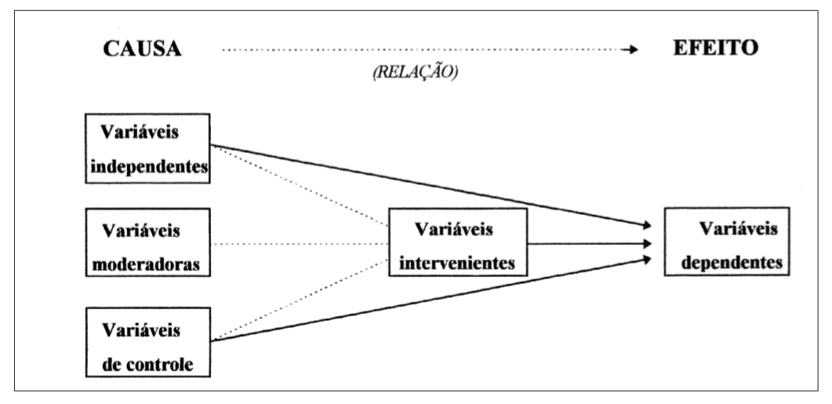
Variáveis

Slide 53
Diversas áreas e suas variáveis
Física: massa, peso, velocidade, energia, força, impulso, atrito
Sociologia e Psicologia: inteligência, status social, sexo, salário, idade, ansiedade, classe social, preconceito, motivação, agressão, frustração;
Economia: custo, tempo, qualidade, produtividade, eficiência, eficácia

Slide 54
Engenharia Elétrica e de Computação ?

Slide 55
Trabalho para casa (entregar próxima aula)
Sobre o seu tema, realize a fase preparatória:
1) Escolha do tema;
2) Delimitação do problema;
3) Revisão da literatura (o que tiver, mais o que encontrar, em bibtex);
4) Construção do marco teórico (o que tiver mais o que puder criticar);
5) Construção das hipóteses.

Slide 56
Outros Videos
https://www.youtube.com/watch?v=5MIC-McqPUw (Entrevista área de Educação)
https://www.youtube.com/watch?v=jJ87B0UFy9s (Um meio de passar um rio)
https://www.youtube.com/watch?v=7uFgLMqYMj0 (Aula Introdutoria – Davi Nakano)
https://www.youtube.com/watch?v=HeZm-ekW8O4 (Aula Introdutoria)

Slide 57
https://www.youtube.com/watch?v=kjkJJi4ukB8 (Conhecimento e Poder)
https://www.youtube.com/watch?v=eQ48lhWADLs (Aprendendo a aprender)
https://www.youtube.com/watch?v=t6d4Ku4jpu4 (Aprender a aprender)
https://www.youtube.com/watch?v=ykTVjILFy-I (Aprender a ser)
https://www.youtube.com/watch?v=hHXky5ILlMc (Aprender a Fazer)
https://www.youtube.com/watch?v=ykTVjILFy-I (Aprender a ser)
https://www.youtube.com/watch?v=YUJ7cDSuS1U (A maior flor do mundo)
http://mptcufal.blogspot.com.br/
https://www.youtube.com/watch?v=ey9bTshV308 (O método científico e os tipos de pesquisa)
https://www.youtube.com/watch?v=CXXY9MmtmqA (Metodologia do conhecimento (completo)
https://www.youtube.com/watch?v=uZ_vdGFMbBA&list=PL2F82356A80B61F6D (Scientific method made easy)
https://www.youtube.com/watch?v=uZ_vdGFMbBA&list=PL2F82356A80B61F6D (importante)...

Slide 58
Sugestão de outros vídeos
https://www.youtube.com/watch?v=YUJ7cDSuS1U (A maior flor do mundo)
https://www.youtube.com/watch?v=HeZm-ekW8O4 (Conhecimentos, Hipótese, Paradigma) (vídeo complementar)

